Slide 1
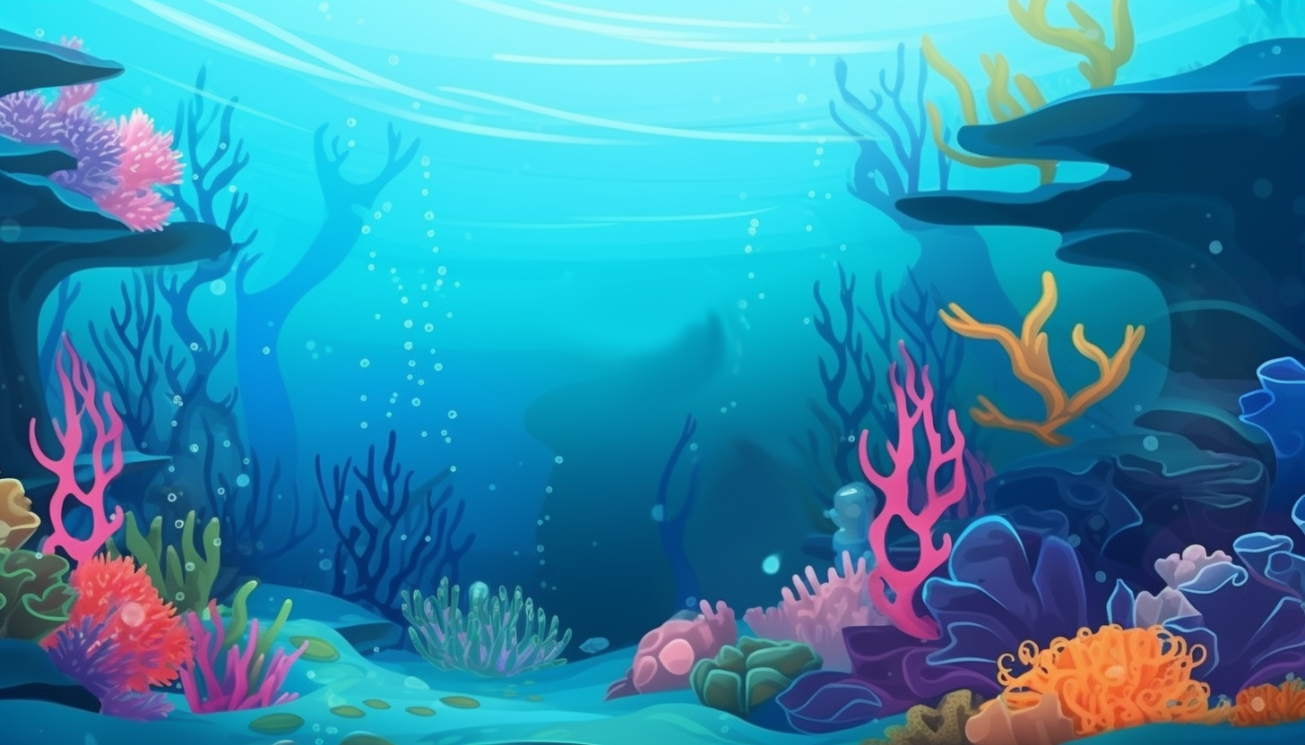






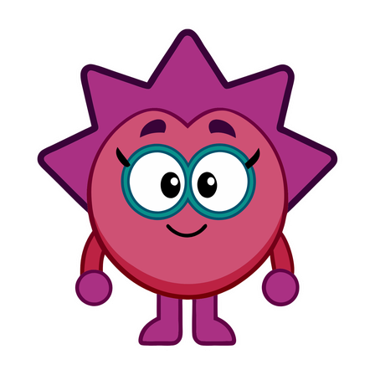





ЖО
ЖА
ЖУ
ЖИ
Называй слоги и выполняй движения, чтобы получить награду.
Нажми мышкой, выполни задание.
Нажми мышкой, чтобы исчезло задание и получи награду.
Повтори действия – собери 3 награды.
ЖЭ
ЖО

